Slide 1
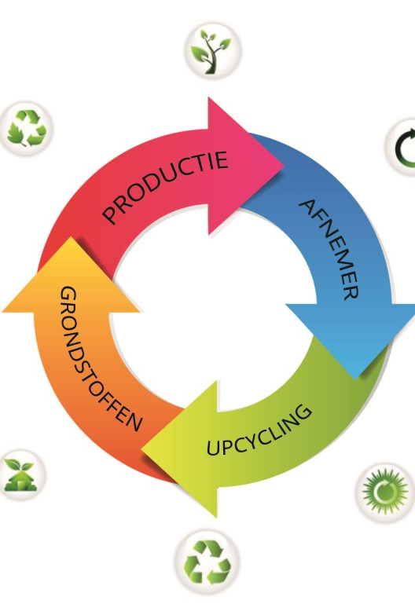
MVO jaarverslag 2021
Lamme Groep BV
Lamme Textile Management BV – Schiphol
Lamme Textielbeheer BV – Nederhorst den Berg

Slide 2
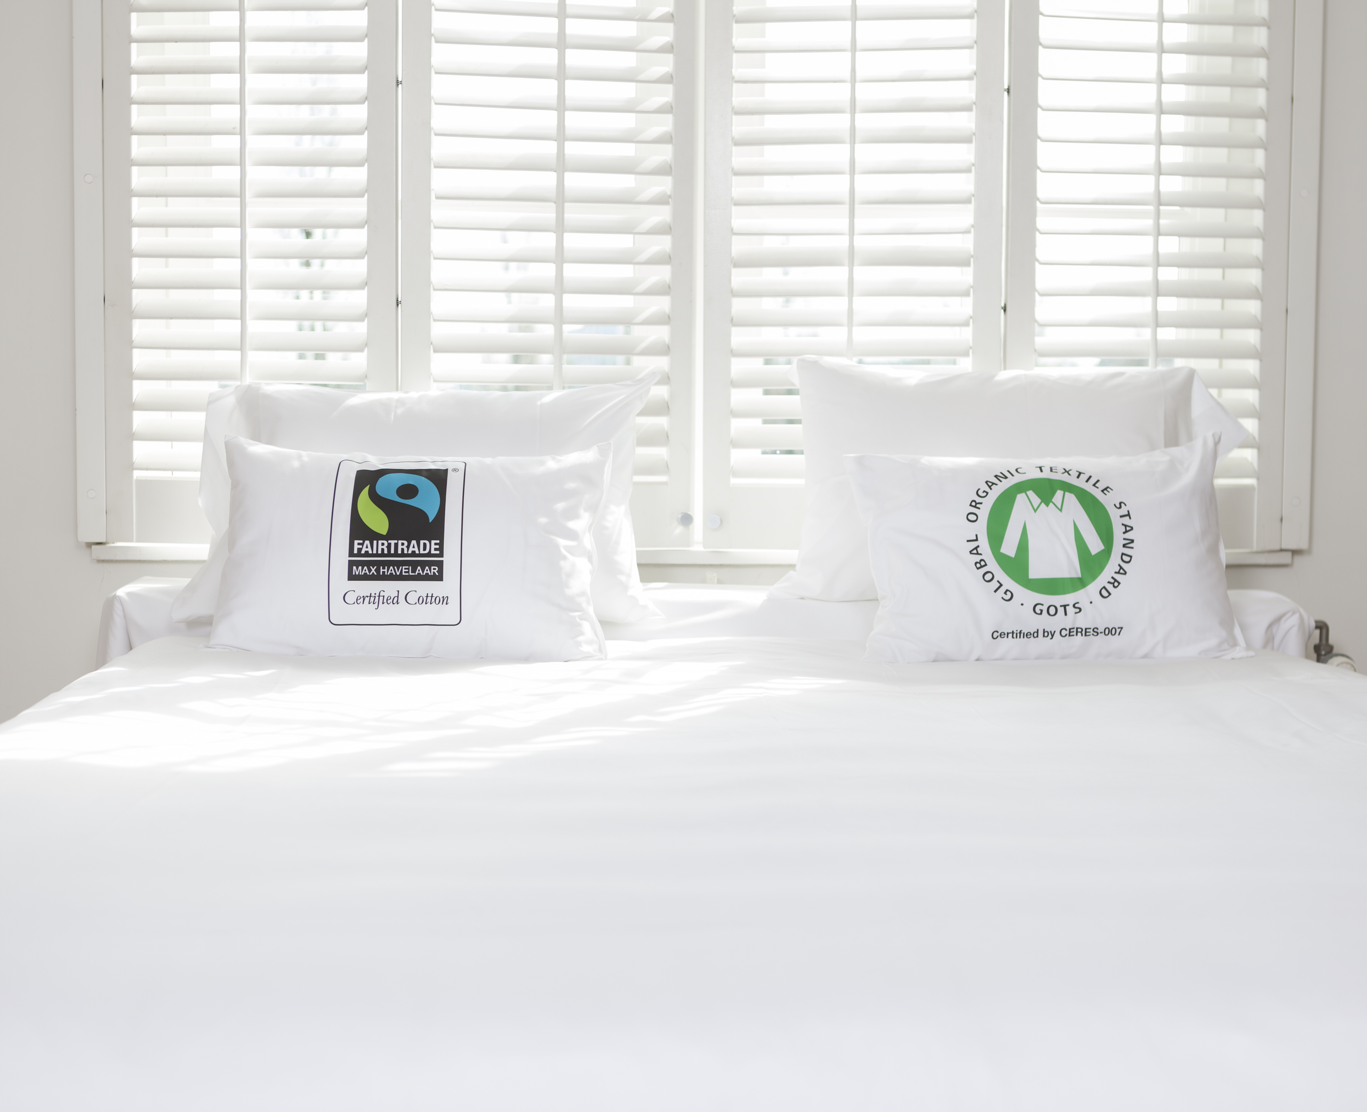
INHOUD
Inleiding
Over ons
MVO Prestatieladder
2021 in vogelvlucht
2021 overige ontwikkelingen
Strategische Doelstellingen
Vooruitblik 2022 & 2023

Slide 3

INLEIDING
De laatste jaren is de term maatschappelijk verantwoord ondernemen (MVO) steeds bekender en belangrijker geworden, steeds meer organisaties houden zich hier daarom ook mee bezig. MVO is op vele manieren interpreteerbaar en er zijn verschillende gebieden waarop activiteiten onderverdeeld kunnen worden zoals People, Planet en Profit. Ook ontstaat er steeds meer “greenwashing”, waarbij bedrijven claimen milieubewust te zijn, maar dat niet of minder zijn dat wordt voorgedaan.
Voor veel bedrijven is het lastig om hun activiteiten op gebied van MVO structuur te geven. Ook voor klanten is het lastig om bedrijven te vergelijken op gebied van MVO. Daarom is een internationale richtlijn opgesteld die in 2010 is gepubliceerd en in Nederland geïmplementeerd als NEN-ISO 26000 ‘Richtlijn voor maatschappelijke verantwoordelijkheid van organisaties’. Deze richtlijn is echter niet certificeerbaar. In datzelfde jaar is ook de MVO Prestatieladder gepubliceerd die onder andere gebaseerd is op de ISO 26000 en die volgens vijf verschillende niveaus wel certificeerbaar is. Door ons extern te laten certificeren volgens de MVO prestatieladder, is het mogelijk om ons MVO beleid onafhankelijk te toetsen. Waardoor een continue focus op verbeteringen gewaarborgd is.
In dit jaarverslag leggen wij transparant vast wie wij zijn,
wat wij verstaan onder MVO, wat wij er momenteel aan
doen, wat onze motivatie is en wat onze verwachtingen zijn.

Slide 4

Over ons
Lamme Groep is gestart in 1834 met een bleekveld in Loosdrecht en is uitgegroeid tot vooraanstaande dienstverlener in reiniging, beheer en voorziening van textiel.
Het “ontzorgen” van de klant vormt de basis van onze dienstverlening voor vele klanten in horeca en luchtvaart. Met inmiddels 3 locaties in Nederhorst den Berg, Schiphol en Bad Vilbel (Duitsland) waar ruim 250 werknemers en ruim 30 verschillende nationaliteiten samenwerken, is Lamme Groep uitgegroeid tot een internationale industriële wasserij.
Lamme Groep streeft ernaar voortdurend haar product/dienstverlening aan te passen in overeenstemming met de continue aan verandering onderhevig zijn de wensen en eisen van haar afnemers teneinde aan deze eisen te voldoen. Lamme Groep ziet Maatschappelijk Verantwoord Ondernemen (MVO) dan ook als één van de belangrijkste leidraden in haar bedrijfsvoering en heeft Maatschappelijk Verantwoord Ondernemen (MVO) structureel in haar dagelijkse bedrijfsvoering verankerd.

Slide 5
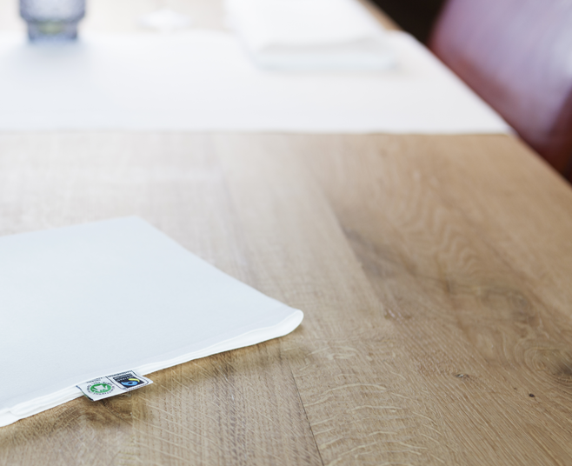
Over Ons
Missie Lamme Groep zet zich in op duurzaam textiel en efficiënt textiel management om zo de huidige markt standaard te overtreffen.
Visie Lamme Groep wil in spelen op de verwachte toename in vraag naar duurzaam textiel en efficiënt textiel management zowel in de publieke als de private sector.
Strategische Doel Lamme Groep wil koploper worden op het gebied van circulariteit in onze industrie

Slide 6
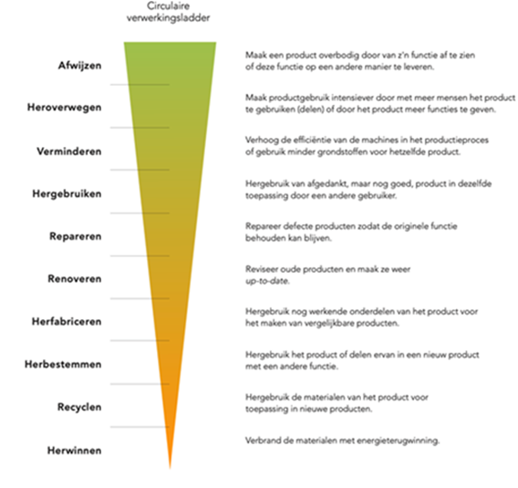
Over Ons
Lamme Groep ziet MVO als verantwoordelijk omgaan met mensen (People), zowel binnen het bedrijf als daarbuiten en in de keten. Te denken valt aan goede werkomstandigheden en arbeidsvoorwaarden. Daarnaast dient de impact van het bedrijf op het milieu (Planet) zoveel mogelijk beperkt te worden. Om dit mogelijk te maken wordt er binnen Lamme Groep geïnvesteerd in MVO (Profit).
Maatschappelijk verantwoord ondernemen is voor ons belangrijk, omdat wij van mening zijn dat de volgende generatie ook in goede omstandigheden moet kunnen opgroeien en werken. Om dit mogelijk te maken is het van belang bewuster en efficiënter om te gaan met het milieu en energiebronnen. Wij richten ons dan ook op activiteiten die de ‘ecological footprint’ helpen verkleinen en benaderen wij MVO als een voortdurend proces van verbeteren en ontwikkelen.
In 2020 hebben wij hiervoor het Lamme Circulair Team opgestart.

Slide 7

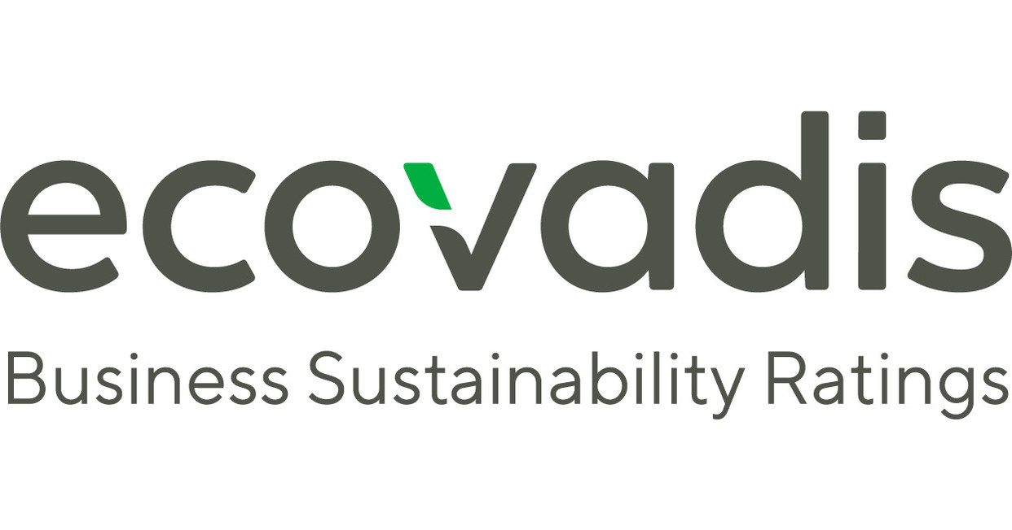

MVO Prestatieladder
Duurzaam ondernemen is echter een containerbegrip geworden, daarom kiest Lamme Groep voor de MVO Prestatieladder – een managementsysteemcertificaat. De MVO Prestatieladder is een managementsysteem om onze duurzame ontwikkelingen concreet, objectief en aantoonbaar te maken. Zo kunnen we ons MVO beleid onafhankelijk laten toetsen door ons extern te laten certificeren.
De MVO prestatieladder bestaat uit 7 duurzaamheidkernthema's verdeeld onder People, Planet en Profit. De norm is samengesteld op basis van o.a. internationale richtlijnen voor duurzaamheid, rapportage en stakeholdersmanagement; zoals de ISO 26000, een internationale richtlijn voor MVO.
De ISO 26000 moet organisaties helpen bij de implementatie van MVO.
Lamme Groep onderneemt al veel activiteiten op het gebied van MVO. Voldoen aan de MVO prestatieladder geeft structuur en mogelijk ideeën voor nog te nemen stappen op gebied van MVO. Vanaf 2021 zullen wij ons jaarlijks laten beoordeling op niveau 4 van deze prestatieladder.
Naast de MVO prestatieladder hebben zijn wij ons aangesloten bij MaxTex en hebben nemen wij iedere 3 jaar deel aan de Ecovadis audit .

Slide 8
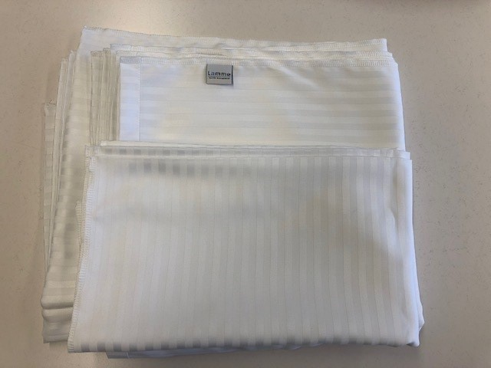
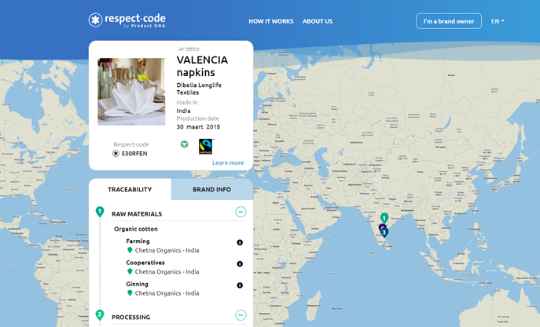



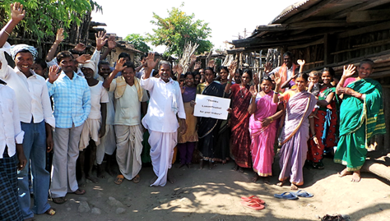
2021 in vogelvlucht
In 2021 hebben wij naast onze servetten ook een respect-code laten ontwikkelen voor ons badstof om ook hier op transparante wijze aan onze klanten te laten zien wat de milieu-impact en sociale omstandigheden zijn geweest bij het produceren van onze badstof. Ons doel is om uiteindelijk voor al ons textiel een respect code te ontwikkelen
Ten opzichte van 2020 hebben wij ruim 200% meer linnen ingezameld om te laten upcyclen. In totaal hebben wij ruim 27.500 kilo laten recyclen.
Samen met onze linnen leverancier zijn wij een project gestart om recycled bedlinen te ontwikkelen. Op dit moment loopt er al een test bij een van onze klanten
In 2021 zijn wij gestart met het gebruiken van gerecyclede kratten voor onze restaurant en maken wij gebruik van gedeeltelijk recycled plastic hiervan hebben wij al 5.500 kilo gebruikt.
Wij hebben in 2021 ruim 10.000 kilo plastic ingezameld voor hergebruik
Hebben wij samen met onze leverancier van Fairtrade-linnen een microproject opgezet in India voor beter onderwijs voor kinderen van katoenverbouwers

Slide 9
2021 overige ontwikkelingen
Ecovadis
  Wij hebben in 2021 de silver medal behaald bij de Ecovadis audit
CO² Footprint
  In 2021 hebben wij de CO² Footprint laten berekenen van onze Wasserij locaties
    o Uitstoot Bad Vilbel 0.2688 per kg wasgoed
    o Uitstoot Schiphol 0.1254 per kg wasgoed -> eind 2021 verlaagd naar 0.07 per kg wasgoed door overgang naar groene stroom
    o Uitstoot Nederhorst 0.395 per kg wasgoed -> eind 2021 verlaagd naar 0.2809 per kg wasgoed door overgang naar groene stroom

Slide 10
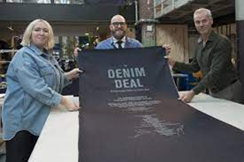


2021 overige ontwikkelingen
Betrokkenheid bij de gemeenschap
Stelvio for Life
  Stelvio for Life is een initiatief waarbij teams geld inzamelen voor onderzoek naar behandelingen tegen kanker op basis van het DNA-profiel van de tumor. De inzameling gebeurt door het beklimmen van de Italiaanse berg Passo dello Stelvio. Wij hebben de organisatie die deze inzameling mogelijk maakt ondersteunt.
Alpe d'HuZes
  Alpe d'HuZes is een actie waarbij deelnemers, alleen of in een team, geld bijeen brengen waarmee zij een bijdrage leveren aan de strijd tegen kanker.
Wij zijn actief deelnemer van de “Denim Deal”. Bij dit convenant hebben verschillende textielproducenten, textielgebruikers, handelsbedrijven en overheden zich aangesloten met als doel om Post Consumer katoen weer in nieuwe Denim te verwerken

Slide 11

Strategische Doelstellingen
Koploper worden op het gebied van circulariteit in onze industrie ondersteund door het behalen van het MVO prestatieladder niveau 5 certificaat en de Ecovadis gold medal
Iedere medewerker een optimale in- en doorstroom te kunnen bieden. Naast de gesprekscyclus is er een opleidingsbeleid en een intern opleidingsprogramma vormgegeven om zo de medewerker ontwikkelkansen te bieden.
Blijven bijdragen aan de ontwikkeling van onze gemeente door diverse goede doelen te steunen en zoveel mogelijk lokaal te investeren
Verdere allianties aangaan zoals Circulair Plastic en de Denim Deal.

Slide 12
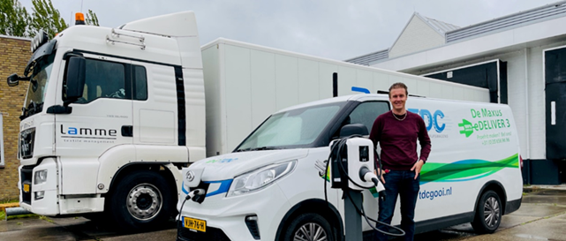
Vooruitblik 2022 & 2023
Met onze Lamme Circulaire Team zijn we hard op weg om onze strategische doelstellingen te realiseren. Hieronder alvast een kleine greep uit de projecten die nu lopen:
Vanaf 2022 ons wagenpark uitbreiden met electrische voertuigen.
Implementeren van gerecycled plastic folie bij onze klanten
Uitbreiden van het cursusaanbod via onze Lamme Academy
Verder reduceren van de CO2 uitstoot
Oprichten samenwerkingsverband voor recyclen van horecatextiel

